Slide 1

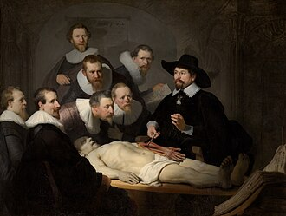




Dokuz Eylül Üniversitesi Sağlık Bilimleri Enstitüsü
Anatomi Anabilim Dalı
Yüksek Lisans ve Doktora Programları
Genel Yapısı ve Dersler
Dr. Nicolaes Tulp’un Anatomi dersi, Rembrandt
Dokuz Eylül Üniversitesi Tıp Fakültesi Yerleşkesi, 35340 Balçova/İzmir
0 232 412 43 51

Slide 2
Anatomi Anabilim Dalı
Akademik Kadro
Prof. Dr. Çiğdem İÇKE
Prof. Dr. Candan ARMAN
Prof. Dr. Amaç KİRAY
Prof. Dr. Nemin Nüket GÖÇMEN KARABEKİR
Prof. Dr. Funda AKSU
Prof. Dr. Gökşin Nilüfer DEMİRCİ DERİCİ
Doç. Dr. Sibel ÇIRPAN
Dr. Öğr. Üyesi Fatma Gülşah ZEYBEK

Slide 3
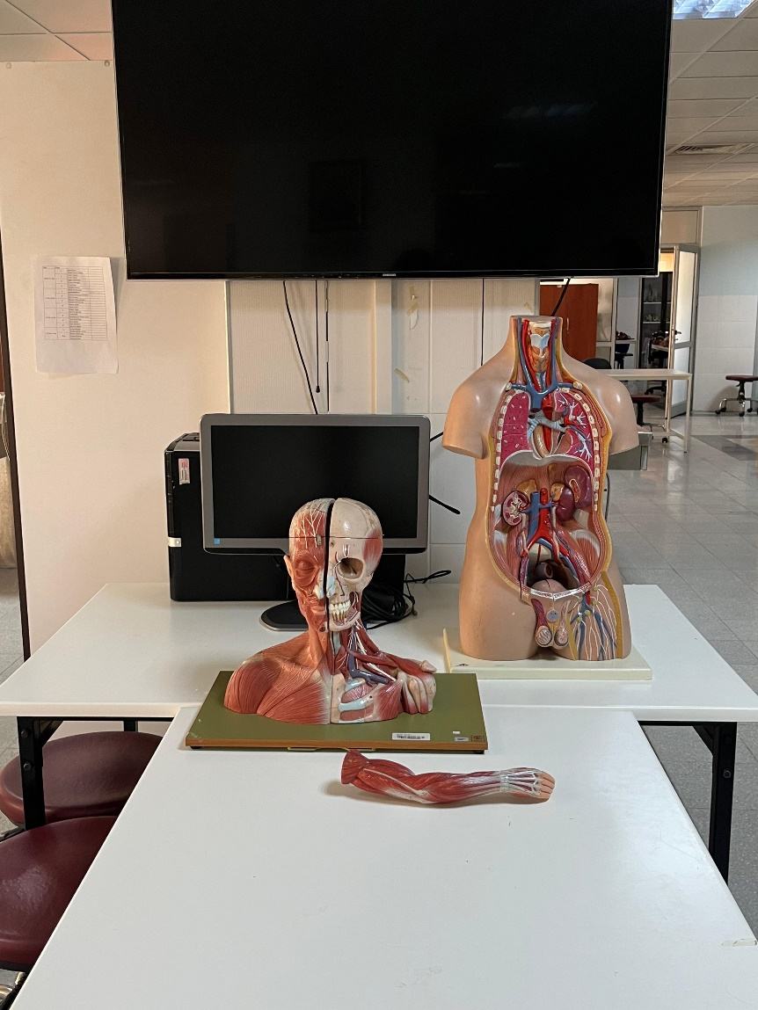
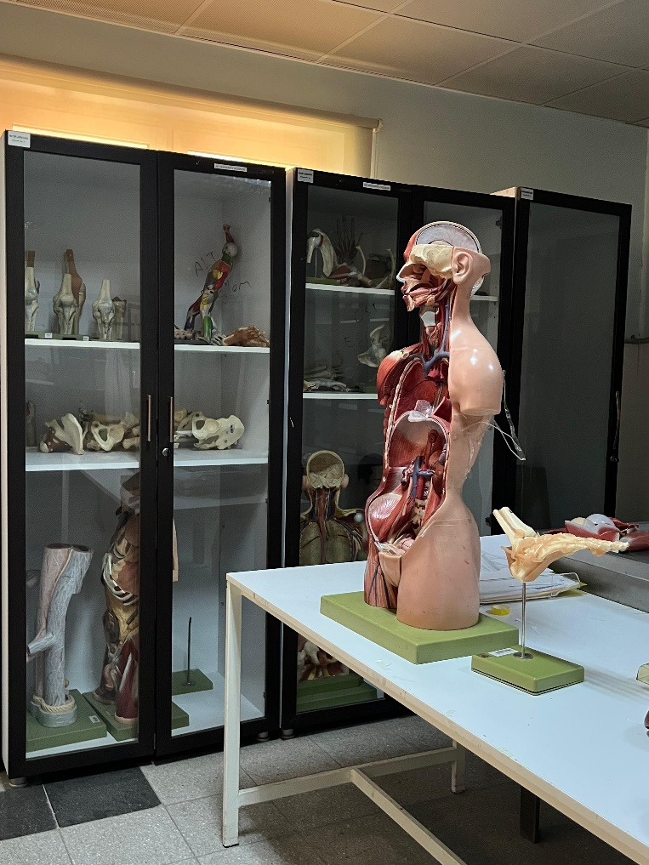
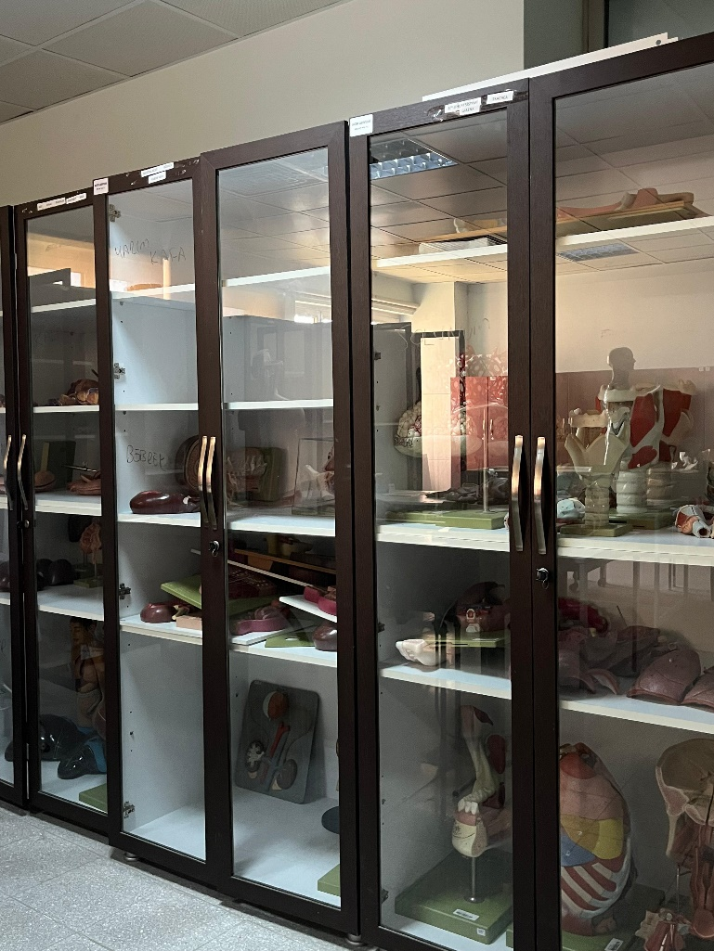
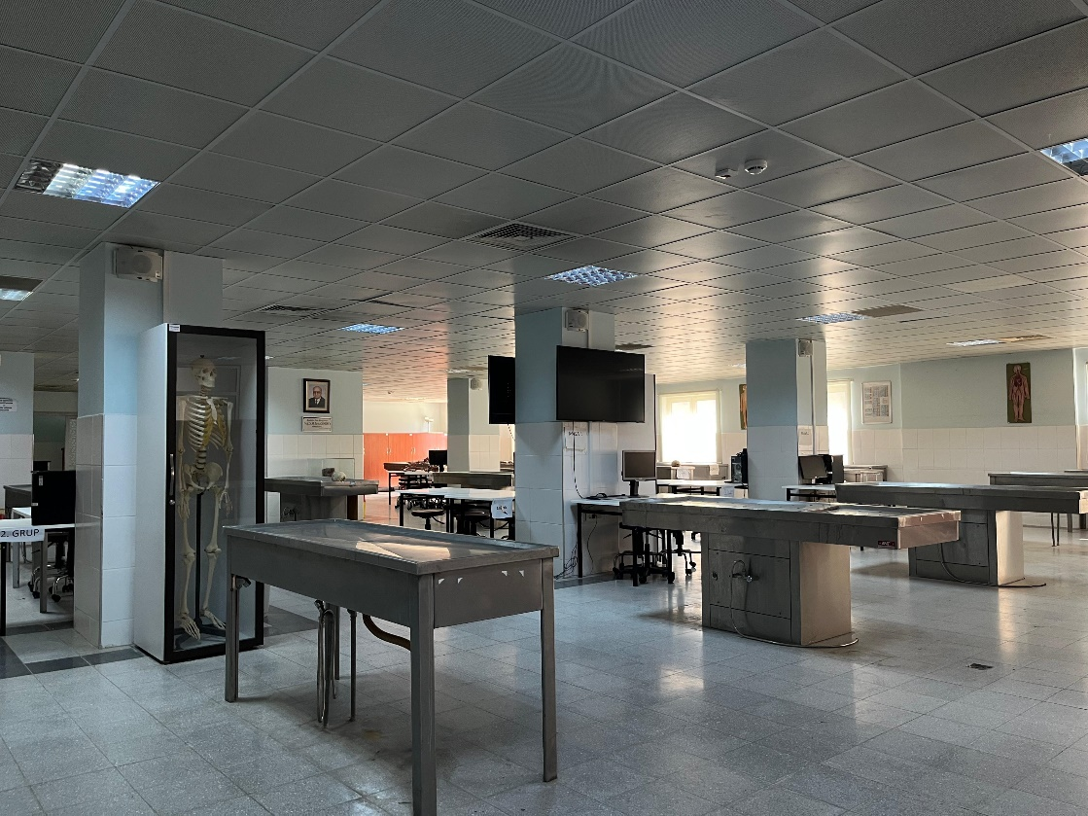
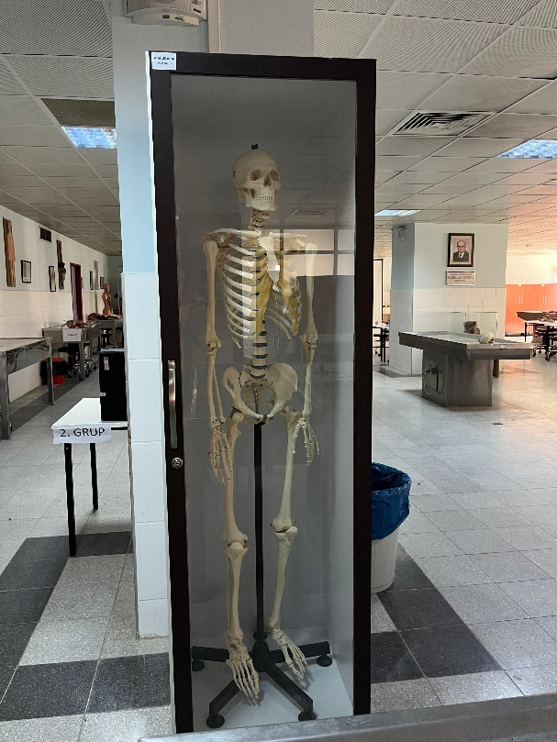
Department of Anatomy
Anatomi Laboratuvarı
Anabilim Dalı Laboratuvarları, kadavra materyali kullanılarak gerçekleştirilen ileri düzey anatomik ve cerrahi eğitimleri destekleyecek gerekli altyapıya sahiptir. Laboratuvarlarda hem formaldehitle fikse edilmiş hem de taze donmuş (fresh frozen) kadavraların korunmasına yönelik sistemler ile diseksiyon işlemleri için ayrılmış özel alanlar bulunmaktadır.
Ayrıntılı anatomik çalışmalar için yüksek çözünürlüklü bir diseksiyon mikroskobu mevcuttur. Ayrıca uygulamalı eğitim ve araştırmaları destekleyen geniş bir osteolojik (kemik) koleksiyon da laboratuvar olanakları arasında yer almaktadır.
Cerrahi ve Klinik Bilimler kapsamındaki Ortopedi ve Travmatoloji, Kulak Burun Boğaz Hastalıkları, Genel Cerrahi, Fiziksel Tıp ve Rehabilitasyon, Plastik Rekonstrüktif ve Estetik Cerrahi ile Acil Tıp Anabilim Dalları ve ilgili uzmanlık dernekleri iş birliğiyle, kadavra temelli uygulamalı eğitim programları düzenlenmektedir.
Bu kurslar öncelikle uzman hekimler ve tıpta uzmanlık öğrencilerine yönelik olarak planlanmakta olup, sağlık bilimleri alanında eğitim veren diğer disiplinlere de açıktır.

Slide 4
Department of Anatomy
Derece Programları
Yüksek Lisans Programı
Doktora Programı
Anatomi Yüksek Lisans Programı, öğrencilerin ilgili alanlarda uzmanlaşmalarını ve bu disiplindeki becerilerini geliştirebilmelerini sağlamaktadır. Programın temel hedefi, İnsan bedeni ile ilgili konularda bilimsel açıdan gerekli katkıları yapabilecek, etkili ve verimli çalışma disiplinini kazanmış, girişimcilik yetenekleri ile donatılmış insan gücünün yetiştirilmesidir. Yüksek Lisans derecesi, dersler ve araştırmayı kapsayan iki yıllık bir programdır. İlk yıl uzmanlık alanı ile ilgili derslerin alınmasını ve tez çalışmasına hazırlık dönemini kapsamaktadır. Eğitim planında zorunlu derslere ek olarak, öğrencinin uzmanlaşacağı alana uygun, disiplinler arası seçmeli dersler bulunmaktadır. Programın dili Türkçedir.
Anatomi Doktora Programı, öğrencilerin ilgili alanlarda uzmanlaşmalarını ve bu disiplindeki becerilerini geliştirebilmelerini sağlamaktadır. Programın temel hedefi, İnsan bedeni ile ilgili konularda bilimsel açıdan gerekli katkıları yapabilecek, etkili ve verimli çalışma disiplinini kazanmış, girişimcilik yetenekleri ile donatılmış insan gücünün yetiştirilmesidir. Doktora derecesi, dersler ve araştırmayı kapsayan dört yıllık bir programdır. İlk iki yıl uzmanlık alanı ile ilgili derslerin alınmasını ve tez çalışmasına hazırlık dönemini kapsamaktadır. Eğitim planında zorunlu derslere ek olarak, öğrencinin uzmanlaşacağı alana uygun, disiplinler arası seçmeli dersler bulunmaktadır. Programın dili Türkçedir.

Slide 5
Anatomi Anabilim Dalı
Derece Programları Kazanımarı
Anatomide genel kavramlar ve terminoloji ile ilgili temel bilgilere sahiptir 2. Organlar ile ilgili temel bilgilere sahiptir 3. Lokomotor sistem ile ilgili temel bilgilere sahiptir 4. Merkezi Sinir sistemi ve duyu organları ilgili temel bilgilere sahiptir 5. Periferik sinir sistemi ile ilgili temel bilgilere sahiptir 6. Topografik anatomi ile ilgili temel bilgilere sahiptir Anatomide diseksiyon yöntemleri ile ilgili temel bilgilere sahiptir 8. Alanı ile ilgili temel mesleksel becerilere ve iletişim bilgisine sahiptir 9. Alanı ile ilgili bilimsel verileri analiz etme, sözlü ve yazılı olarak sunma becerisine sahiptir 10. Alanı ile ilgili ileri düzeyde mesleksel becerilere sahiptir.

Slide 6
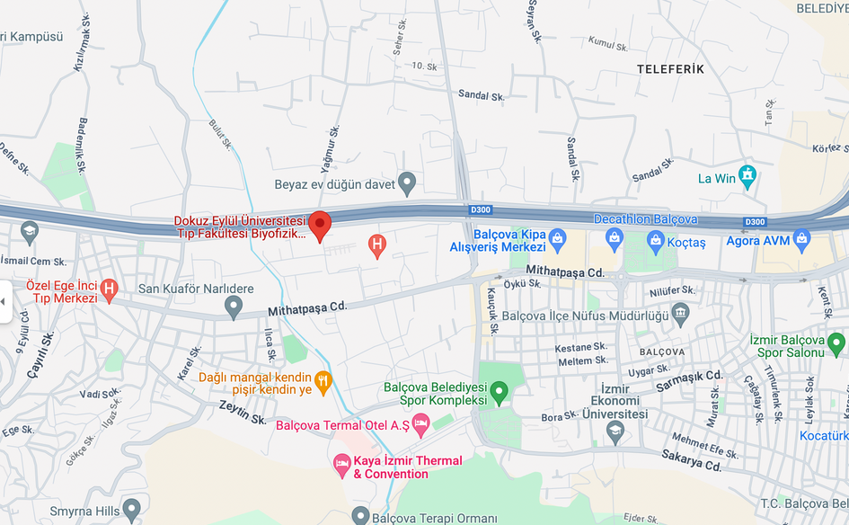

Anatomi Anabilim Dalı Başkanı
Prof. Dr. Amaç KİRAY
amac.kiray@deu.edu.tr
0232 412 43 60
Dokuz Eylül Üniversitesi Tıp Fakültesi Yerleşkesi, 35340 Balçova/İzmir
0 232 412 43 51

